Slide 1
Тема 5: Реализация задачи классификации

Slide 2
Случайные числа
Один и тот же код при каждом запуске дает разный результат
2

Slide 3
Случайные числа
Один и тот же код при каждом запуске дает разный результат
Как сделать так, чтоб эксперименты были воспроизводимы???
3

Slide 4
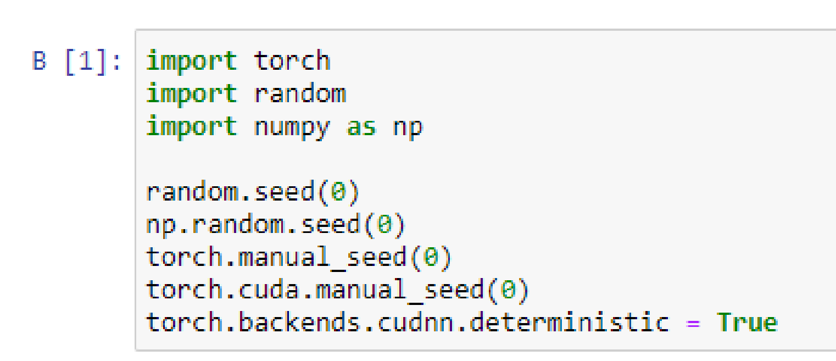
4

Slide 5
Реализации задачи классификации
54

Slide 6
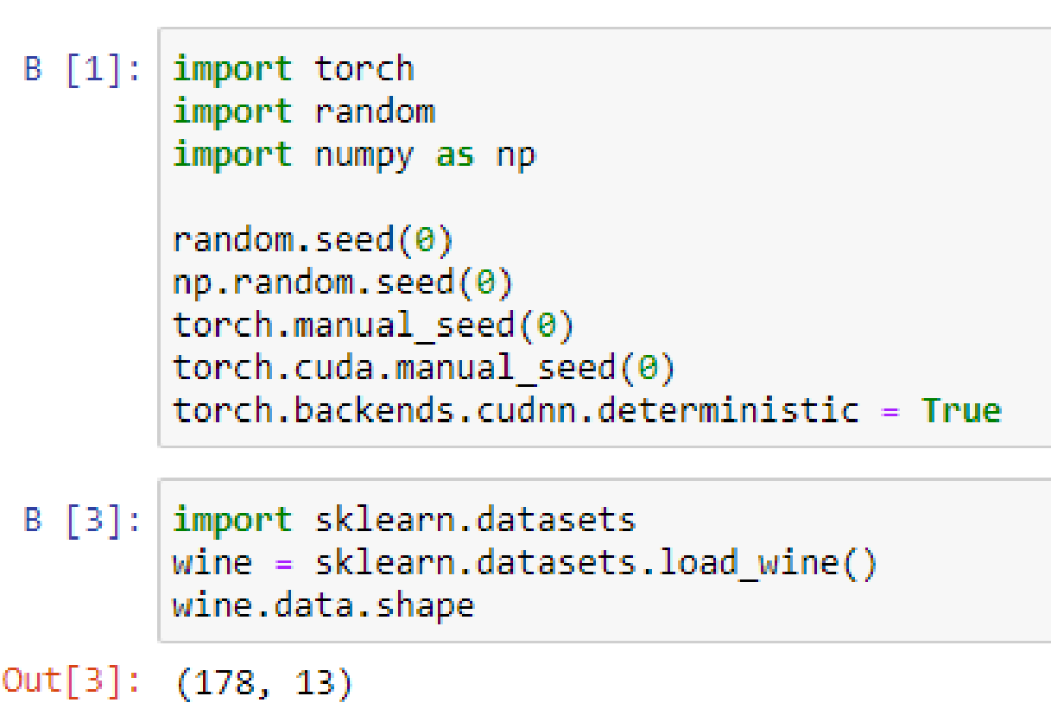
64

Slide 7
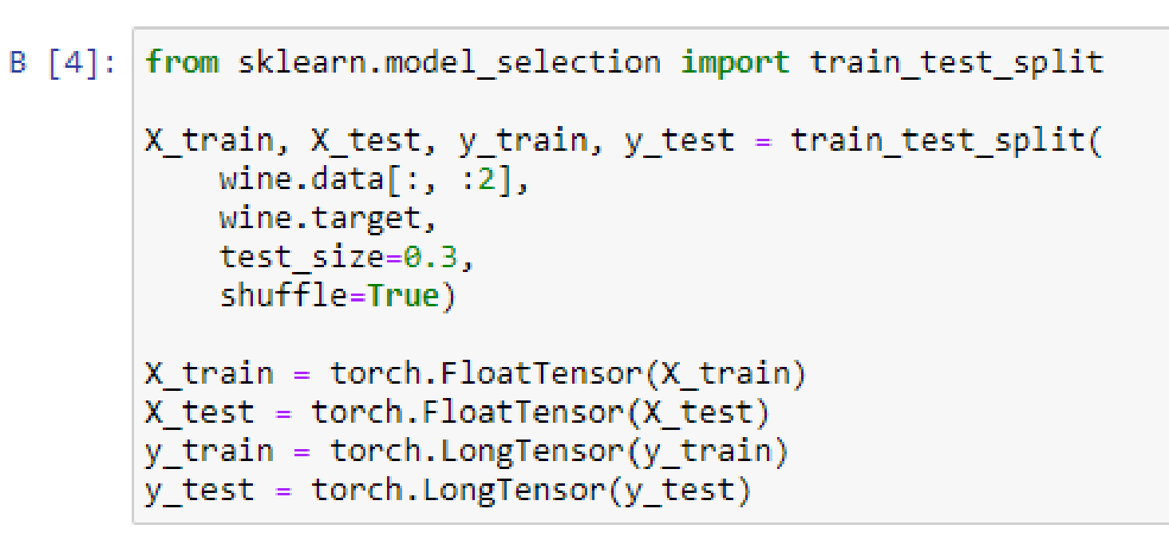
74

Slide 8
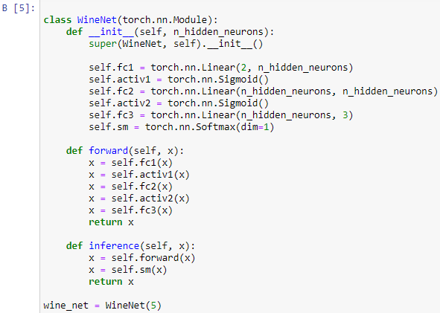
84

Slide 9

9

Slide 10
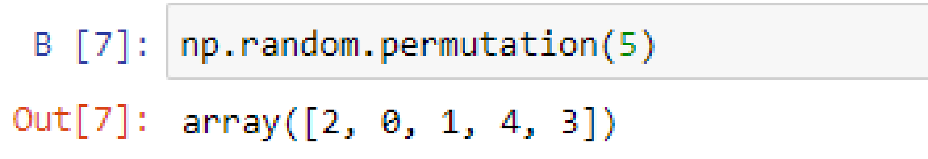
104

Slide 11
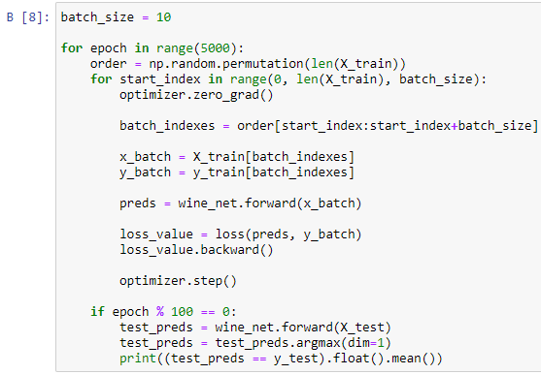
11

Slide 12
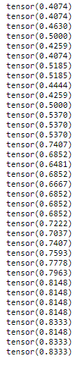
12

Slide 13
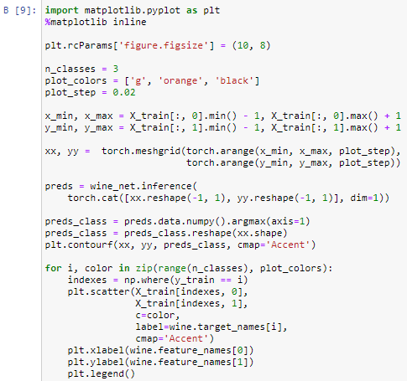
13

Slide 14
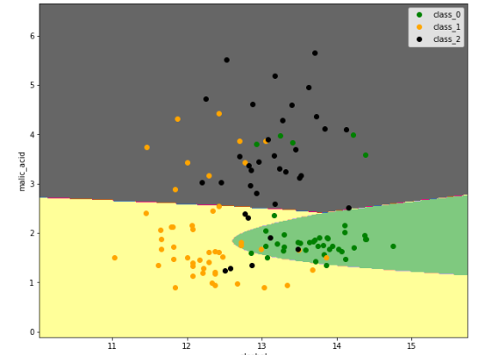

Slide 15
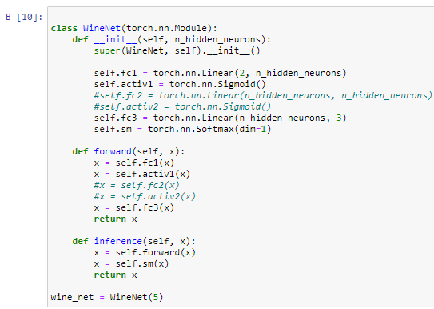
15

Slide 16
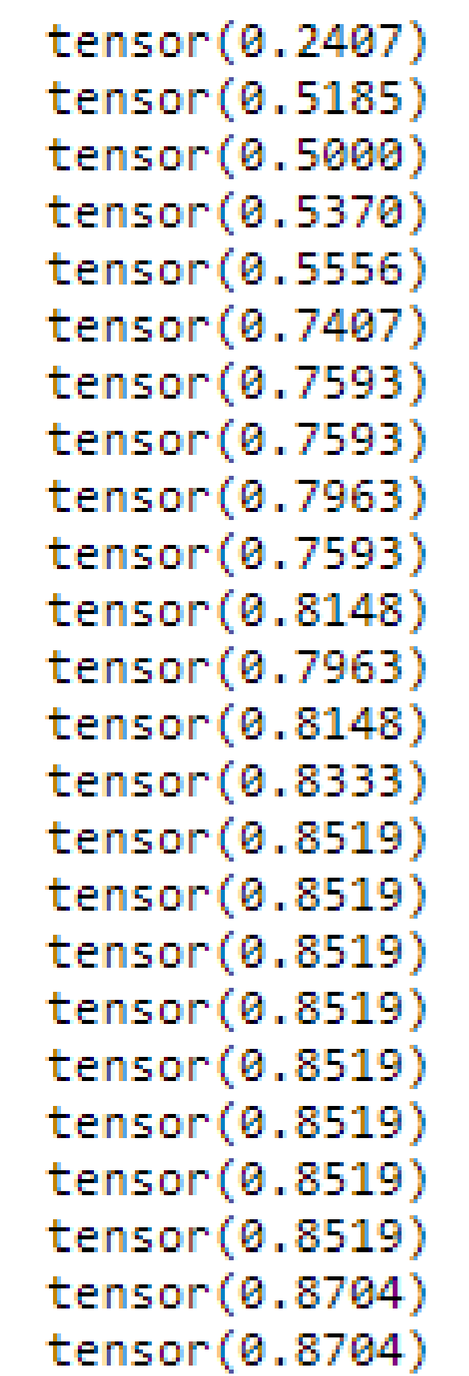
16

Slide 17
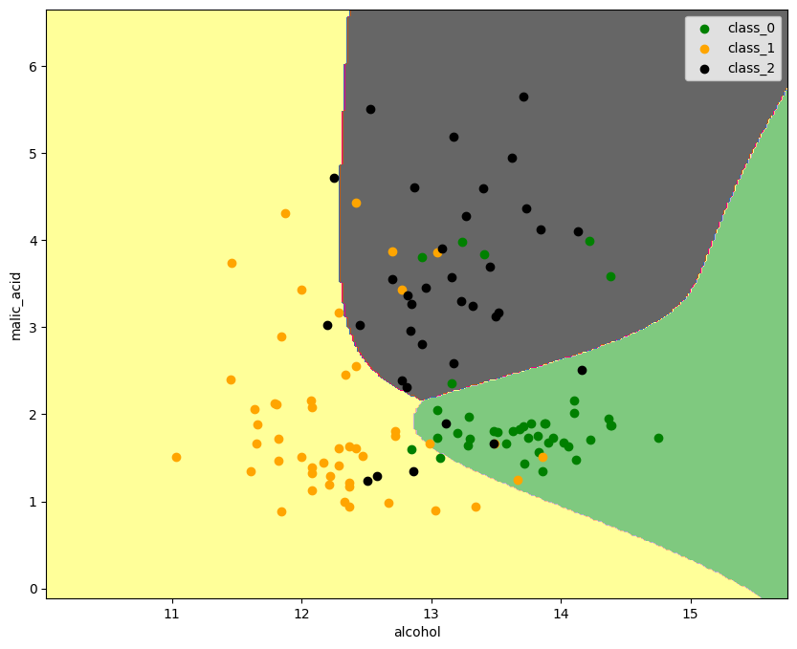
2/17

Slide 18
По ссылке
https://github.com/Alfira233/NN/blob/main/Klass_wine.ipynb
хранится код, который был разобран ранее

Slide 19
КОД ДЛЯ ЗАДАНИЯ 5
https://github.com/Alfira233/NN/blob/main/Klass_wine_zadanie.ipynb

Slide 20
Задача:
Давайте попрактикуемся с WineNet. Измените архитектуру так, чтобы на вход принимались все 13 признаков и проведите следующие эксперименты:
Поэкспериментируйте с количеством нейронов в скрытых слоях. Попробуйте поставить очень маленькое число. Существует ли пороговое значение количества скрытых нейронов, при котором обучение становится невозможным?
2. Попробуйте передавать различные значения test_size в функцию train_test_split. При каком значении test_size сеть предсказывает хуже чем Base Rate*? И какой Base Rate у датасета вин?
*Base Rate - значение accuracy для случая, когда модель для всех объектов предсказывает самый частотный класс в датасете
3. Зависит ли время обучения на одной эпохе от размера батча? Исследуйте эту зависимость.

